Slide 1
স্বাগতম

Slide 2
পরিচিতি
শিক্ষক
পাঠ
শ্রেণিঃ ষষ্ঠ
বিষয়ঃ গণিত
অধ্যায়ঃ ৬.১
সময়ঃ ৪০ মিনিট
শামীমা আক্তার আশা
সহকারী শিক্ষক
প্রাণ-আরএফএল পাবলিক স্কুল
শায়েস্তাগঞ্জ, হবিগঞ্জ

Slide 3
আজকের পাঠ
জ্যামিতিক মৌলিক ধারণা

Slide 4
শিখনফল
এই পাঠ শেষে শিক্ষার্থীরা-
স্থান , তল ,রেখা ও বিন্দু ব্যাখ্যা করতে পারবে।
সরলরেখা, রেখা ও রশ্মির মধ্যে পার্থক্য করতে পারবে।
সন্নিহিত ও বিপ্রতীপ কোণ চিনতে ও ব্যাখ্যা করতে পারবে।

Slide 5
স্থান, তল, রেখা ও বিন্দু
যে বস্তুর দৈর্ঘ্য, প্রস্থ ও বেধ বা উচ্চতা আছে, তাকে ঘনবস্তু বলে।যেমন, ইট, বই, ম্যাচবক্স, কাঠের টুকরা ইত্যাদি।
স্থান বলতে আমরা কোনো নির্দিষ্ট আকারের বস্তু যতটুকু জায়গা দখল করে তা বুঝি।
আবার বিভিন্ন বস্তুর উপরিভাগ থেকে আমরা তলের ধারণা পাই।যেমন ইট, টেবিলের উপরিভাগ, কাগজের পৃষ্ঠা। ইটটির ছয়টি পৃষ্ঠ আছে। প্রত্যেক পৃষ্ঠই এক-একটি তল নির্দেশ করে।
এ ধরনের ক্ষুদ্রাতিক্ষুদ্র স্থানই আমাদেরকে বিন্দুর ধারণা দেয়। পেন্সিলের সরু মাথা দিয়ে কাগজে ফোঁটা দিলে একে বিন্দুর প্রতিকৃতি বলে ধরা হয়।

Slide 6
রেখা | রেখাংশ | রশ্মি
একটি রেখার নির্দিষ্ট দৈর্ঘ্য নেই। একটি রেখার প্রান্ত বিন্দু নেই। A B AB সরলরেখা | রেখাংশের নির্দিষ্ট দৈর্ঘ্য আছে। রেখাংশের দুইটি প্রান্ত বিন্দু আছে। A B AB রেখাংশ | একটি রশ্মির নির্দিষ্ট দৈর্ঘ্য নেই। একটি রশ্মির মাত্র একটি প্রান্ত বিন্দু আছে। A B AB রশ্মি

Slide 7
বিন্দু, রেখা, তল সম্পর্কিত কয়েকটি প্রয়োজনীয় ধারণা বা স্বতঃসিদ্ধ
(১) দুইটি বিন্দুর মধ্য দিয়ে একটি এবং কেবলমাত্র একটি সরলরেখা আঁকা যায়।
(২) যেসব বিন্দু একই সরলরেখায় অবস্থান করে, তাদেরকে সমরেখ বিন্দু বলা হয়।
(৩) একটি রেখাংশের দৈর্ঘ্যই তার প্রান্ত বিন্দুদ্বয়ের দূরত্ব।
(৪) প্রান্তবিন্দুদ্বয় ছাড়া রেখাংশের যেকোনো বিন্দুকে ঐ রেখাংশের অন্তঃস্থ বিন্দু বলা হয়।
P R রেখাংশের অন্তঃস্থ কোনো বিন্দু Q হলে, P Q + Q R = PR হবে।
(৫) একই সমতলে দুইটি রেখা একটি এবং কেবল একটি বিন্দুতে পরস্পরকে ছেদ করতে পারে।
(৬) যদি দুইটি বিন্দু একই সমতলে অবস্থান করে, তবে তাদের সংযোগরেখা সম্পূর্ণভাবে ঐ তলেই অবস্থান করে।

Slide 8
কোণ
একই সমতলে দুইটি রশ্মি একটি বিন্দুতে মিলিত হলে কোণ তৈরি হয়। রশ্মি দুইটিকে কোণের বাহু এবং তাদের সাধারণ বিন্দুকে শীর্ষবিন্দু বলে।
পাশের চিত্রে, OP ও OQ রশ্মিদ্বয় তাদের সাধারণ প্রান্তবিন্দু O তে ∠POQ উৎপন্ন করেছে। O বিন্দুটি ∠POQ এর শীর্ষবিন্দু।

Slide 9
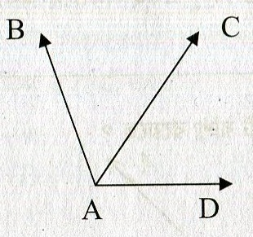
সরল কোণ
চিত্রে, AB একটি রশ্মি। AB রশ্মির প্রান্তবিন্দু A থেকে AB এর বিপরীত দিকে AC রশ্মি আঁকা হয়েছে।
AC কে AB রশ্মির বিপরীত রশ্মি বলা হয়। AC ও AB রশ্মিদ্বয় তাদের সাধারণ প্রান্তবিন্দু A তে ∠BAC উৎপন্ন করেছে। ∠BAC কে সরল কোণ বলে। সরল কোণের পরিমাপ ১৮০⁰।
দুইটি পরস্পর বিপরীত রশ্মি তাদের সাধারণ প্রান্তবিন্দুতে যে কোণ উৎপন্ন করে, তাকে সরল কোণ বলে।

Slide 10
সন্নিহিত কোণ
চিত্রে, A বিন্দুতে ∠BAC ও ∠CAD দুইটি কোণ উৎপন্ন হয়েছে। A বিন্দু কোণ দুইটির শীর্ষবিন্দু। ∠BAC ও ∠CAD উৎপন্নকারী বাহুগুলোর মধ্যে AC সাধারণ বাহু। কোণ দুইটির সাধারণ বাহু AC এর বিপরীত পাশে অবস্থিত। ∠BAC এবং ∠CAD কে পরস্পর সন্নিহিত কোণ বলে।
যদি কোনো তলে দুইটি কোণের একই শীর্ষবিন্দু হয় এবং কোণদ্বয় সাধারণ বাহুর বিপরীত পাশে অবস্থান করে, তবে ঐ কোণদ্বয়কে সন্নিহিত কোণ বলে।

Slide 11
লম্ব, সমকোণ
চিত্রে, BD রেখার A বিন্দুতে ∠BAC ও ∠CAD দুইটি কোণ উৎপন্ন হয়েছে। বিন্দু কোণ দুইটির শীর্ষবিন্দু।
∠BAC ও ∠CAD উৎপন্নকারী কোণ গুলোর মধ্যে AC সাধারণ বাহু।কোণ দুইটি সাধারণ বাহু AC এর দুই পাশে অবস্থিত। ∠BAC এবং ∠CAD পরস্পর সমান হলে, এদের প্রত্যেকটিকে সমকোণ বলে।আবার AD ও AC বাহুদ্বয় বা AB ও AC বাহুদ্বয়কে পরস্পরের উপর লম্ব বলে।
যদি একই রেখার উপর অবস্থিত দুইটি সন্নিহিত কোণ পরস্পর সমান হয়, তবে কোণ দুইটির প্রত্যেকটি সমকোণ। সমকোণের বাহু দুইটি পরস্পরের উপর লম্ব।

Slide 12
পূরক কোণ
চিত্রে, ∠AOB একটি সমকোণ। OC রশ্মি কোণটির বাহুদ্বয়ের মধ্যে অবস্থিত। এর ফলে ∠AOC এবং ∠COB এই দুইটি কোণ উৎপন্ন হলো। কোণ দুইটির পরিমাপের যোগফল ∠AOB এর পরিমাপের সমান, অর্থাৎ ৯০^{০}। ∠AOC এবং ∠COB কোণ দুইটির একটি অপরটির পূরক কোণ।
দুইটি কোণের পরিমাপের যোগফল ৯০^{০} হলে, কোণ দুইটির একটি অপরটির পূরক কোণ।

Slide 13
সম্পূরক কোণ
AB একটি সরলরেখা O অন্তঃস্থ একটি বিন্দু।OC একটি রশ্মি যা OA রশ্মি OB ও রশ্মি থেকে ভিন্ন। এর ফলে ∠AOC এবং ∠COB এই দুইটি কোণ উৎপন্ন হলো। কোণ দুইটির পরিমাপের যোগফল ∠AOB কোণের পরিমাপের সমান, অর্থাৎ ১৮০^{০}, কেননা ∠AOB একটি সরলকোণ।আমরা বলি, ∠AOC এবং ∠COB কোণ দুইটির একটি অপরটির সম্পূরক কোণ, অথবা এরা পরস্পর সম্পূরক কোণ।
দুইটি কোণের পরিমাপের যোগফল ১৮০^{০} হলে, কোণ দুইটির একটি অপরটির সম্পূরক কোণ।

Slide 14
দুইটি কোণের পরিমাপের যোগফল ৯০^{০} হলে, একটি অপরটির পূরক কোণ।
দুইটি কোণের পরিমাপের যোগফল ১৮০^{০} হলে, কোণ দুইটির প্রত্যেকটি অপরটির সম্পূরক।
দুইটি পরস্পর সম্পূরক কোণকে সন্নিহিত কোণ হিসেবে আঁকলে একটি সরলকোণ তৈরি হয়।

Slide 15
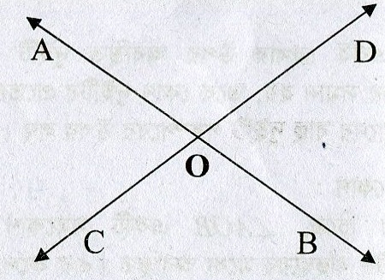
বিপ্রতীপ কোণ
AB এবং CD দুইটি সরলরেখা।এরা পরস্পর O বিন্দুতে ছেদ করেছে।ফলে O বিন্দুতে ∠AOC, ∠COB, ∠BOD এবং ∠DOA চারটি কোণ উৎপন্ন হয়েছে।এদের প্রত্যেকের শীর্ণবিন্দু O। এদের মধ্যে ∠BOD ও ∠AOC কোণ দুইটির একটি অপরটির বিপ্রতীপ কোণ অথবা এরা পরস্পর বিপ্রতীপ কোণ।
আবার, ∠BOC ও ∠DOA কোণ দুইটির একটি অপরটির বিপ্রতীপ কোণ অথবা এরা পরস্পর বিপ্রতীপ কোণ।

Slide 16
বিপ্রতীপ কোণ
রশ্মি হিসেবে দেখলে, OA ও OB পরস্পর বিপরীত রশ্মি, কেননা A, O, B বিন্দু তিনটি একই সরলরেখায় অবস্থিত। আবার OC ও OD পরস্পর বিপরীত রশ্মি। O বিন্দুতে তৈরি চারটি কোণের যেকোনোটির বিপ্রতীপ কোণের বাহুদ্বয় মূল কোণের বাহুদ্বয়ের বিপরীত রশ্মিদ্বয়।

Slide 17
কোনো কোণের বাহুদ্বয়ের বিপরীত রশ্মিদ্বয় যে কোণ তৈরি করে তা ঐ কোণের বিপ্রতীপ কোণ।
দুইটি সরলরেখা কোনো বিন্দুতে পরস্পরকে ছেদ করলে, ছেদ বিন্দুতে দুই জোড়া পরস্পর বিপরীত কোণ উৎপন্ন হয়।
একজোড়া পরস্পর বিপ্রতীপ কোণের বাহুগুলো দুইটি পরস্পরছেদী সরলরেখা তৈরি করে, যাদের ছেদবিন্দুতে প্রদত্ত কোণ যুগলের সাধারণ শীর্ষবিন্দু।

Slide 18
উপপাদ্য ১ একটি সরলরেখার একটি বিন্দুতে অপর একটি রশ্মি মিলিত হলে, যে দুইটি সন্নিহিত কোণ উৎপন্ন হয় তাদের সমষ্টি দুই সমকোণ।
মনে করি, AB সরলরেখাটির O বিন্দুতে OC রশ্মির প্রান্তবিন্দু মিলিত হয়েছে। ফলে ∠AOC ও ∠COB দুটি সন্নিহিত কোণ উৎপন্ন হলো।
AB রেখার উপর DO লম্ব আঁকি।
∠AOC + ∠COB = ∠AOD + ∠DOC + ∠COB
= ∠AOD + ∠DOB [ যেহেতু ∠DOC + ∠COB = ∠DOB ]
= ২ সমকোণ।[যেহেতু ∠AOD ও ∠DOB এর প্রত্যেকে এক সমকোণ]
[প্রমাণিত]

Slide 19
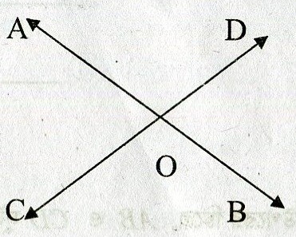
উপপাদ্য ২ দুইটি সরলরেখা পরস্পর ছেদ করলে, উৎপন্ন বিপ্রতীপ কোণগুলো পরস্পর সমান।
মনে করি AB ও CD রেখাদ্বয় পরস্পর O বিন্দুতে ছেদ করেছে। ফলে O বিন্দুতে ∠AOC, ∠COB, ∠BOD, ∠AOD কোণ উৎপন্ন হয়েছে। প্রমাণ করতে হবে যে, ∠AOC = বিপ্রতীপ ∠BOD এবং ∠COB = বিপ্রতীপ ∠AOD।
OA রশ্মি O বিন্দুতে CD রেখা মিলিত হয়েছে।
∠AOC +∠AOD = ১ সরলকোণ=২ সমকোণ।[উপপাদ্য ১]
আবার OD রশ্মির O বিন্দুতে CD রেখা মিলিত হয়েছে।
∠AOD + ∠BOD = ১ সরলকোণ=২ সমকোণ।[উপপাদ্য ১]
সুতরাং ∠AOC + ∠AOD = ∠AOD + ∠BOD
∠AOC = ∠BOD [ উভয় পক্ষ থেকে ∠AOD বাদ দিয়ে]
অনুরূপে দেখানো যায়,
∠COB = ∠AOD [প্রমাণিত]

Slide 20
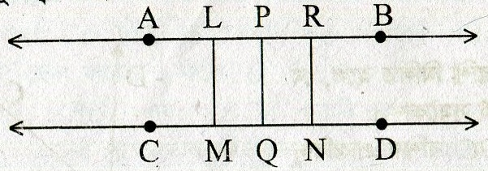
সমান্তরাল রেখা
একই সমতলে অবস্থিত দুইটি সরলরেখা একে অপরকে ছেদ না করলে তাদেরকে সমান্তরাল সরলরেখা বলে। দুইটি সরলরেখার একটি যেকোনো দুইটি বিন্দু থেকে অপরটির লম্ব-দূরত্ব পরস্পর সমান হলে, এরা সমান্তরাল। দুইটি সমান্তরাল সরলরেখা কখনও পরস্পরকে ছেদ করে না।
উপরের চিত্রে, AB ‍এবং CD দুইটি পরস্পর সমান্তরাল সরলরেখা।

Slide 21
কাজ
চিত্রের আলোকে নিচের কোনটি সঠিক একান্তর কোণ নির্দেশ করে?
(ক) ∠AMP, ∠CNP (খ) ∠CNP, ∠BMQ (গ) ∠BMP, ∠BMQ (ঘ) ∠BMP, ∠DNQ

Slide 22
বাড়ির কাজ
নিচের চিত্র থেকে প্রমান যে, ∠x+∠y=90¹

Slide 23
ধন্যবাদ

